Slide 1
문서 HISTORY
번호 | 버전 | 작성일 | 내용 비고 | 작성자 | 검토자
1 | v1 | 2025.05.16 | 문서 작성 | 장창훈
2 | v2 | 2025.05.19 | 영현 검토 |  | 이영현
3 | v3 | 2025.05.21 | 문서 수정 | 장창훈
4
5
6
7
duk_03_06_0001
공정이란 무엇일까요?
장창훈

Slide 2
학습 목차
학습 단계 | No | 내용 | 파일명 | 파일 수
똑똑 | 101 | 공정이 무엇인지 생각해 보기 | duk_03_06_0001_101 | 1
 | 102 | 이번 시간에 배울 내용 | duk_03_06_0001_102 | 1
쑥쑥 | 201 | 공정의 뜻 알아보고, 생각 똑똑의 상황이 공정한지 생각해 보기 | duk_03_06_0001_201 | 1
 | 202 | 공정에 대해 알게 된 점 정리해 보기 | duk_03_06_0001_202 | 1
탄탄 | 301 | 우리 주변에서 공정 또는 공정하지 않은 상황 찾아보기 | duk_03_06_0001_301 | 1
총 파일 수 |  |  |  | 5

Slide 3
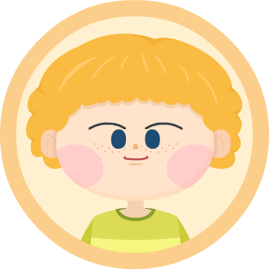



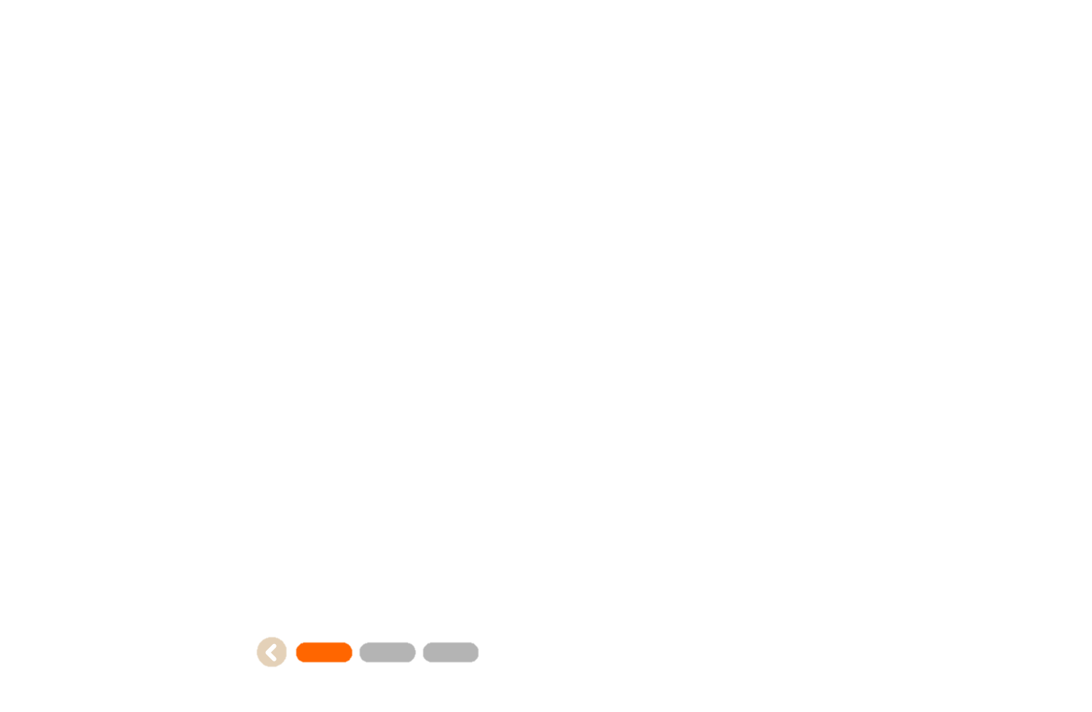

공정이 무엇인지 생각해 보기
duk_03_06_0001_101
다음 친구들의 대화를 읽고 공정이 무엇인지 생각해 봅시다.
[생각 똑똑_공정이 무엇인지 생각해 보기_이너탭1]
추가 질문
추가 질문 버튼 클릭 시, [생각 똑똑_공정이 무엇인지 생각해 보기_이너탭1_추가질문1]로 이동.
2. 말풍선 버튼 클릭 시, 각자 2-1/2-2 말풍선 노출
- X버튼 or 캐릭터 클릭 시 말풍선 사라짐
3. 이너탭 2개 구성
1
추가 질문
2-1
어제 축구 경기를 했는데 심판을 맡은 친구가
우리 팀이 반칙했을 때는 경고를 하고,
상대 팀이 반칙했을 때는 경고를 하지 않았어.
2-2
어머니께서 집 청소를 열심히 하면 용돈을 더 많이 주신다고 하셨어. 그런데 나는 30분 넘게 청소를 했고
언니는 10분만 하고 놀았는데 용돈을 똑같이 주셨어.
3

Slide 4
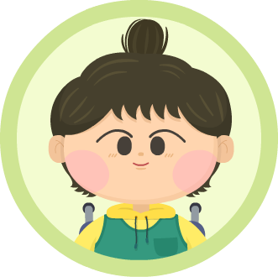

공정이 무엇인지 생각해 보기
duk_03_06_0001_101
다음 친구들의 대화를 읽고 공정이 무엇인지 생각해 봅시다.
[생각 똑똑_공정이 무엇인지 생각해 보기_이너탭2]
1. [생각 똑똑_공정이 무엇인지 생각해 보기_이너탭1]과 기능 동일.
친구들과 간식을 똑같이 나눠 먹기로 했는데
나만 적게 받았어.
다 똑같은 양으로 나눠야 하는 거 아냐?
내가 손을 다쳐서 학급에서 맡은 일을 할 수 없었어. 그런데 어떤 친구가 손을 다쳤어도 그 역할은 내가
맡은 거니깐 내가 다 해야 한다고 했어.
3

Slide 5

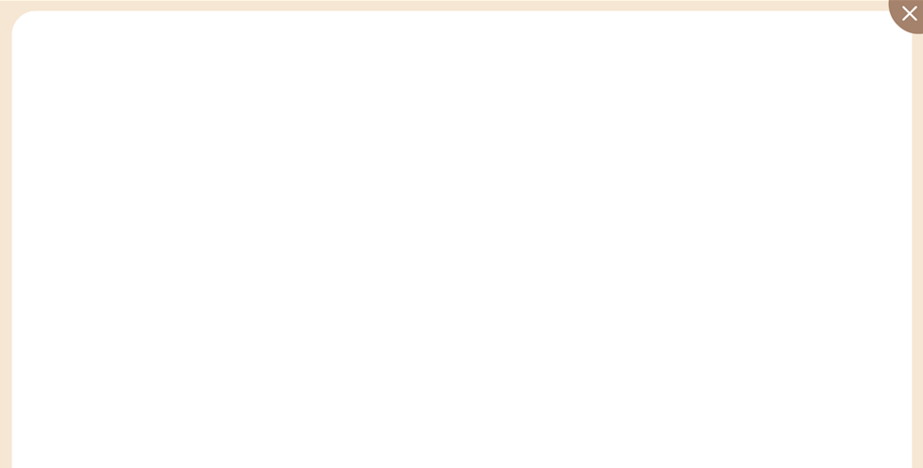



공정이 무엇인지 생각해 보기
duk_03_06_0001_101
선으로 잇기_정답 화면
3
[생각 똑똑_공정이 무엇인지 생각해 보기_이너탭1_추가질문1]
질문-답
예 보기 버튼
예 보기 버튼 클릭 시 예문 노출
재클릭 시 예 보기 버튼으로 토글됨
3. X버튼 클릭 시 이전 화면으로 이동
4. 추가 질문 탭 5개 구성
4
1
2
3
4
5
1
위 친구들과 같은 일을 겪는다면 어떤 생각이 들까요?
공정하지 않은 경기는 그 결과를 인정하기 어렵습니다.
내가 더 노력했는데 언니와 같은 대우를 받는다면 청소를
열심히 하기 싫어질 것 같습니다.
손을 다쳤는데 다치기 전과 똑같이 역할을 하라고 하면
힘들어서 못할 것 같습니다.
2

Slide 6
공정이 무엇인지 생각해 보기
duk_03_06_0001_101
선으로 잇기_정답 화면
[생각 똑똑_공정이 무엇인지 생각해 보기_이너탭1_추가질문2]
1. [생각 똑똑_공정이 무엇인지 생각해 보기_이너탭1_추가질문1]과 기능 동일.
1
2
3
4
5
우리는 어떨 때 공정하지 않다고 느끼나요?
친구들보다 열심히 조별 과제를 했는데
똑같은 점수를 받을 때 입니다.

Slide 7
공정이 무엇인지 생각해 보기
duk_03_06_0001_101
선으로 잇기_정답 화면
[생각 똑똑_공정이 무엇인지 생각해 보기_이너탭1_추가질문3]
1. [생각 똑똑_공정이 무엇인지 생각해 보기_이너탭1_추가질문1]과 기능 동일.
1
2
3
4
5
공정하게 하려면 똑같이 대해 주기만 하면 될까요?
똑같이 대해 준다고 무조건 공정하다고 할 수 없습니다.
많이 기여한 사람에게는 결과물을 많이 주고 적게 기여한 사람에게는 적게 줘야 합니다.

Slide 8
공정이 무엇인지 생각해 보기
duk_03_06_0001_101
선으로 잇기_정답 화면
[생각 똑똑_공정이 무엇인지 생각해 보기_이너탭1_추가질문4]
1. [생각 똑똑_공정이 무엇인지 생각해 보기_이너탭1_추가질문1]과 기능 동일.
1
2
3
4
5
집이나 학교, 기타 장소에서
불공정한 대우를 받았던 적이 있나요?
미술 시간에 친구와 함께 작품을 만드는데, 친구가 적극적으로
만들지 않아서 저 혼자 작품을 다 만든 적이 있습니다.

Slide 9
공정이 무엇인지 생각해 보기
duk_03_06_0001_101
선으로 잇기_정답 화면
[생각 똑똑_공정이 무엇인지 생각해 보기_이너탭1_추가질문5]
1. [생각 똑똑_공정이 무엇인지 생각해 보기_이너탭1_추가질문1]과 기능 동일.
1
2
3
4
5
친구들과 놀 때 공정하지 않았던 적이 있나요?
술래잡기 놀이를 할 때 한 친구만 술래를 계속한 적이 있습니다.

Slide 10
이번 시간에 배울 내용
duk_03_06_0001_102
[이번 시간에 배울 내용]
텍스트 및 쪽수 노출
텍스트+개체 노출 효과 적용(하단 링크 참고)
일부 텍스트 별색값: #FF6600
1
공정의 뜻과 필요성을 이해해 봅시다.
88~91쪽

Slide 11






공정의 뜻 알아보고, 생각 똑똑의 상황이 공정한지 생각해 보기
duk_03_06_0001_201
공정의 뜻과 필요성을 알아봅시다.
1
[생각 쑥쑥_공정의 뜻 알아보고, 생각 똑똑의 상황이 공정한지 생각해 보기_활동1]
탭 3개 구성
원형 블릿 + 검정색 고정 텍스트
유튜브 참고 영상
첨부 파일에 첨부한 임베디드 링크로 삽입.
클릭 시, 임베디드 링크로 곧바로 이동
4. 회색 정답 박스 + 물음표 버튼
5. 정답 확인/정답 가리기 버튼
정답 확인 버튼 클릭 시 정답 텍스트 노출+정답 가리기 버튼으로 토글됨
정답 가리기 버튼 클릭 시 정답 텍스트 사라짐+정답 확인 버튼으로 토글됨
활동 1 / 활동 2 / 활동 3
2
‘같은 것은 같게’ 대해야 한다는 것은 어떤 뜻일까요?
3
참고 영상
4
같은 양의 일을 했다면 똑같이 보상받고, 같은 상황이라면
차별하지 않고 똑같이 대해 주는 것이 공정입니다.
‘다른 것은 다르게’ 대해야 한다는 것은 어떤 뜻일까요?
다른 양의 일을 했다면 다르게 보상받고, 다른 상황이라면 그 상황에
맞게 대해 주고 배려해 주는 것이 공정입니다.
5
https://www.youtube.com/embed/bubC2LMlYK8

Slide 12
공정의 뜻 알아보고, 생각 똑똑의 상황이 공정한지 생각해 보기
duk_03_06_0001_201
생각 똑똑에서 친구들이 말한 불만을 해결할 수 있는 공정의 뜻을 선으로 연결해 봅시다.
[생각 쑥쑥_공정의 뜻 알아보고, 생각 똑똑의 상황이 공정한지 생각해 보기_활동2]
지시문 bold: 정답, 선, 이어보세요.
텍스트 박스 구역 + 검정색 고정 텍스트
3. 연결 점
클릭 시 연결 선 노출+점과 연결됨
정답에 연결 시 연결+정답 효과음 노출
오답에 연결 시 연결 안 됨+오답 효과음 노출
4. 정답 확인/정답 가리기 버튼
정답 확인 버튼 클릭 시 정답 선 노출+정답 가리기 버튼으로 토글됨
정답 가리기 버튼 클릭 시 정답 선 사라짐+정답 확인 버튼으로 토글됨
활동 1 / 활동 2 / 활동 3
1
2
정답을 선으로 이어보세요.
3
축구 경기를 할 때
같은 것은 같게
집 청소를 할 때
간식을 나눠 먹을 때
다른 것은 다르게
손을 다쳤을 때
4

Slide 13
공정의 뜻 알아보고, 생각 똑똑의 상황이 공정한지 생각해 보기
duk_03_06_0001_201
생각 똑똑에서 친구들이 말한 불만을 해결할 수 있는 공정의 뜻을 선으로 연결해 봅시다.
[생각 쑥쑥_공정의 뜻 알아보고, 생각 똑똑의 상황이 공정한지 생각해 보기_활동2_정답화면]
활동 1 / 활동 2 / 활동 3
~을 선으로 이어보세요.
축구 경기를 할 때
같은 것은 같게
집 청소를 할 때
간식을 나눠 먹을 때
다른 것은 다르게
손을 다쳤을 때

Slide 14




공정의 뜻 알아보고, 생각 똑똑의 상황이 공정한지 생각해 보기
duk_03_06_0001_201
생각 똑똑의 상황이 공정하지 그렇지 않은지 생각해 보고, 그 상황이 계속된다면 어떤 일이 생길지 생각해 봅시다.
[생각 쑥쑥_공정의 뜻 알아보고, 생각 똑똑의 상황이 공정한지 생각해 보기_활동3_이너탭1]
추가 질문
- 해당 버튼 클릭 시, [생각 쑥쑥_공정의 뜻 알아보고, 생각 똑똑의 상황이 공정한지 생각해 보기_활동3_이너탭1_추가질문1]로 이동
2. 표 + 고정 텍스트 + 직접 쓰기 기능 + 파란색 예시 텍스트
3. 이너탭 4개 구성
4. 예 보기 / 직접 쓰기 버튼
예 보기 버튼 클릭 시, 파란색 예시 텍스트 노출+직접 쓰기 버튼으로 토글됨
5. 고정 텍스트+정답 원형 아이콘
O/X 텍스트 둘 중 하나 클릭 시, 빨간색 원형 아이콘 노출(노출되는 이미지 하단 참고)
예 보기 버튼 클릭 시, X에 아이콘 노출됨
한 번에 하나의 개체만 클릭 및 노출 가능
오답(o표시)을 선택할 경우, 오답 효과음 발생.
정답(x표시)을 선택할 경우, 정답 효과음 발생
활동 1 / 활동 2 / 활동 3
1
추가 질문
2
상황 | 공정한가요? | 그 상황이 계속된다면 어떤 일이 생길까요?
축구 경기를 할 때 | O/X
5
심판이 양쪽 팀을 똑같이 대하지 않았습니다. 그러면 경기 결과를 인정할 수 없을 것 같습니다.
직접 쓰기
3
4

Slide 15
공정의 뜻 알아보고, 생각 똑똑의 상황이 공정한지 생각해 보기
duk_03_06_0001_201
생각 똑똑의 상황이 공정하지 그렇지 않은지 생각해 보고, 그 상황이 계속된다면 어떤 일이 생길지 생각해 봅시다.
[생각 쑥쑥_공정의 뜻 알아보고, 생각 똑똑의 상황이 공정한지 생각해 보기_활동3_이너탭2]
1. [생각 쑥쑥_공정의 뜻 알아보고, 생각 똑똑의 상황이 공정한지 생각해 보기_활동3_이너탭1]과 기능 동일.
활동 1 / 활동 2 / 활동 3
상황 | 공정한가요? | 그 상황이 계속된다면 어떤 일이 생길까요?
집 청소를 할 때 | O/X
직접 쓰기
언니보다 열심히 일을 했는데 똑같이 대접받는 것은 불공정합니다. 이런 상황이 계속 된다면 청소를 하기 싫어질 수 있습니다.

Slide 16
공정의 뜻 알아보고, 생각 똑똑의 상황이 공정한지 생각해 보기
duk_03_06_0001_201
생각 똑똑의 상황이 공정하지 그렇지 않은지 생각해 보고, 그 상황이 계속된다면 어떤 일이 생길지 생각해 봅시다.
[생각 쑥쑥_공정의 뜻 알아보고, 생각 똑똑의 상황이 공정한지 생각해 보기_활동3_이너탭3]
1. [생각 쑥쑥_공정의 뜻 알아보고, 생각 똑똑의 상황이 공정한지 생각해 보기_활동3_이너탭1]과 기능 동일.
활동 1 / 활동 2 / 활동 3
상황 | 공정한가요? | 그 상황이 계속된다면 어떤 일이 생길까요?
간식을 나눠 먹을 때 | O/X
직접 쓰기
친구들이 공정하게 대해 주지 않으면 앞으로는 간식을 나눠 먹지 않게 될 것입니다.

Slide 17
공정의 뜻 알아보고, 생각 똑똑의 상황이 공정한지 생각해 보기
duk_03_06_0001_201
생각 똑똑의 상황이 공정하지 그렇지 않은지 생각해 보고, 그 상황이 계속된다면 어떤 일이 생길지 생각해 봅시다.
[생각 쑥쑥_공정의 뜻 알아보고, 생각 똑똑의 상황이 공정한지 생각해 보기_활동3_이너탭4]
1. [생각 쑥쑥_공정의 뜻 알아보고, 생각 똑똑의 상황이 공정한지 생각해 보기_활동3_이너탭1]과 기능 동일.
활동 1 / 활동 2 / 활동 3
상황 | 공정한가요? | 그 상황이 계속된다면 어떤 일이 생길까요?
손을 다쳤을 때 | O/X
직접 쓰기
다친 사람이 일인 일역을 다른 사람과 똑같이 하면 다친 곳이 낫지 않을 수 있습니다. 다른 사람과 같은 상황이 아닌 사람은 배려해야 합니다.

Slide 18
공정의 뜻 알아보고, 생각 똑똑의 상황이 공정한지 생각해 보기
duk_03_06_0001_201
선으로 잇기_정답 화면
3
[생각 쑥쑥_공정의 뜻 알아보고, 생각 똑똑의 상황이 공정한지 생각해 보기_활동3_이너탭1_추가질문1]
질문-답
예 보기 버튼
예 보기 버튼 클릭 시 예문 노출
재클릭 시 예 보기 버튼으로 토글됨
3. X버튼 클릭 시 이전 화면으로 이동
4. 추가 질문 탭 2개 구성
4
4
2
1
1
불공정한 대우를 받는다면 어떤 기분이 들까요?
2
불공정한 일을 당하면 속상한 기분이 들 것 같습니다.
1

Slide 19
공정의 뜻 알아보고, 생각 똑똑의 상황이 공정한지 생각해 보기
duk_03_06_0001_201
선으로 잇기_정답 화면
[생각 쑥쑥_공정의 뜻 알아보고, 생각 똑똑의 상황이 공정한지 생각해 보기_활동3_이너탭1_추가질문2]
1. [생각 쑥쑥_공정의 뜻 알아보고, 생각 똑똑의 상황이 공정한지 생각해 보기_활동3_이너탭1_추가질문1]과 기능 동일.
1
5
2
친구들이 누군가를 불공정하게 대하는 것은 옳은 일일까요?
옳지 않습니다. 당하는 사람이 속상할 것 같습니다.

Slide 20
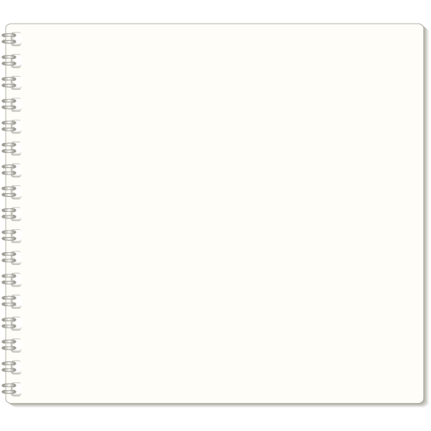

공정에 대해 알게 된 점 정리해 보기
duk_03_06_0001_202
공정에 대해 알게 된 점을 정리해 봅시다.
[생각 쑥쑥_공정에 대해 알게 된 점 정리해 보기_이너탭1]
그림
1-1: 노트(1).png
1-2: 압정.png
1-3: 줄글선.png
2. 검정색 고정 텍스트 + (같은 것은 같게) 주황색 별색 처리
3. 직접 쓰기 기능 + 파란색 예시 텍스트
4. 이너탭 3개 구성
5. 예 보기 / 직접 쓰기 버튼
예 보기 버튼 클릭 시, 파란색 예시 텍스트 노출+직접 쓰기 버튼으로 토글됨
-
1-1
2
1-2
어떤 경우에 같은 것은 같게 대해야 한다고 생각하나요?
3
직접 쓰기
친구들과 간식을 나눠 먹을 때 똑같이 나눠 먹어야 한다고
생각합니다.
1-3
4
5
노트(1).png
압정.png
줄글선.png

Slide 21
공정에 대해 알게 된 점 정리해 보기
duk_03_06_0001_202
공정에 대해 알게 된 점을 정리해 봅시다.
[생각 쑥쑥_공정에 대해 알게 된 점 정리해 보기_이너탭2]
1. [생각 쑥쑥_공정에 대해 알게 된 점 정리해 보기_이너탭1]과 기능 동일
-
어떤 경우에 다른 것은 다르게 대해야 한다고 생각하나요?
직접 쓰기
우리 반 달리기 대표를 뽑을 때는 가장 빠른 사람을 대표로
뽑아야 한다고 생각합니다.
노트(1).png
압정.png
줄글선.png

Slide 22
공정에 대해 알게 된 점 정리해 보기
duk_03_06_0001_202
공정에 대해 알게 된 점을 정리해 봅시다.
[생각 쑥쑥_공정에 대해 알게 된 점 정리해 보기_이너탭3]
1. [생각 쑥쑥_공정에 대해 알게 된 점 정리해 보기_이너탭1]과 기능 동일.
-
언제 공정이 필요하다고 느끼나요?
직접 쓰기
반에서 일인 일역을 정할 때 공정해야 한다고 느낍니다.
노트(1).png
압정.png
줄글선.png

Slide 23

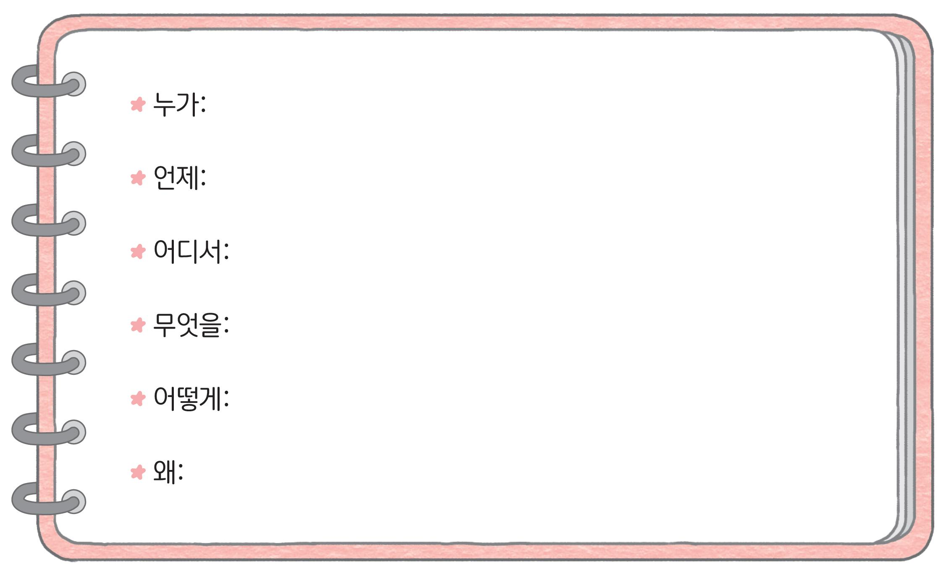

우리 주변에서 공정 또는 공정하지 않은 상황 찾아보기
duk_03_06_0001_301
우리 주변에서 볼 수 있는 공정한 상황 또는 공정하지 않은 상황은 무엇인지 써 봅시다.
[생각 탄탄_우리 주변에서 공정 또는 공정하지 않은 상황 찾아보기_활동탭]
탭 2개 구성
그림(스프링노트.png)
검정색 고정 텍스트
직접 쓰기 기능 + 회색 예시 박스 + 파란색 예시 텍스트
5. 예 보기 / 직접 쓰기 버튼
예 보기 버튼 클릭 시, 파란색 예시 텍스트 노출+직접 쓰기 버튼으로 토글됨
1
활동 / 자기 점검
2
3
우리 주변에서 (공정한 / 공정하지 않은 ) 상황은
4
우리 주변에서 공정한 상황은 친구들이 순서를 정해서 사이좋게 놀잇감을 가지고 노는 모습입니다.
직접 쓰기
우리 주변에서 공정하지 않은 상황은 순서를 지키지 않고 새치기를 하는 것입니다.
5
스프링노트.png

Slide 24





우리 주변에서 공정 또는 공정하지 않은 상황 찾아보기
duk_03_06_0001_301
배운 내용을 되돌아보며 자기 점검을 해 봅시다.
[생각 탄탄_우리 주변에서 공정 또는 공정하지 않은 상황 찾아보기_자기 점검탭]
지시문 bold: 얼굴, 클릭
표 형태
표 안에 각 텍스트+얼굴 버튼 추가
얼굴 버튼 클릭 시 노란색으로 별색 효과(각 행당 마지막으로 클릭한 한 개만 표시됨)
3. 범례 -> 표 왼쪽 하단에 위치
4. 핵심 정리
- 해당 버튼 클릭 시, 핵심 정리 풀팝업 노출 (슬라이드 25 페이지 참고)
활동 / 자기 점검
1
얼굴을 클릭하세요.
2
공정이 어떤 뜻인지 알고 있나요?
공정이 언제 필요한지 말할 수 있나요?
우리 주변에서 공정을 찾을 수 있나요?
3
4

Slide 25

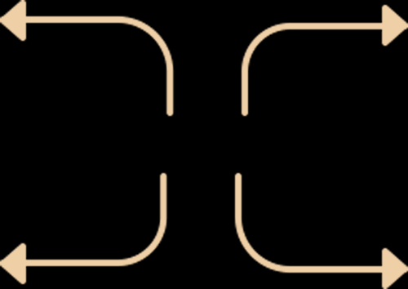
우리 주변에서 공정 또는 공정하지 않은 상황 찾아보기
duk_03_06_0001_301
4
[핵심 정리_도식화 세로_2개]
제목 텍스트
도식+텍스트 박스
3. 정답 확인/정답 가리기 버튼
정답 확인 버튼 클릭 시 정답 텍스트 노출+정답 가리기 버튼으로 토글됨
정답 가리기 버튼 클릭 시 정답 텍스트 사라짐+정답 확인 버튼으로 토글됨
4. X버튼 클릭 시 이전 슬라이드 24 페이지로 이동
5. 회색 정답 박스 + 물음표 버튼
1
[공정이란 무엇일까요?]
2
공정의 두 가지 뜻
5
같은 것은 같게
다른 것은 다르게
같은 양의 일을 했다면
똑같이 보상받고 , 같은
상황이라면 차별하지 않는 것
다른 양의 일을 했다면
다르게 보상받고, 상황에
맞게 대하고 배려해주는 것
3

